Slide 1


Slide 2



Алматы қаласы
Энергетика және сумен жабдықтау басқармасының шаруашылық жүргізу құқығындағы "Алматы Су"
мемлекеттік коммуналдық кәсіпорнының
2025 жылдың қорытындысы бойынша
бекітілген тарифтік сметалардың орындалуы туралы,
сумен жабдықтау және су бұру қызметтеріне бекітілген инвестициялық бағдарламалардың орындалуы туралы
ЕСЕП

Slide 3
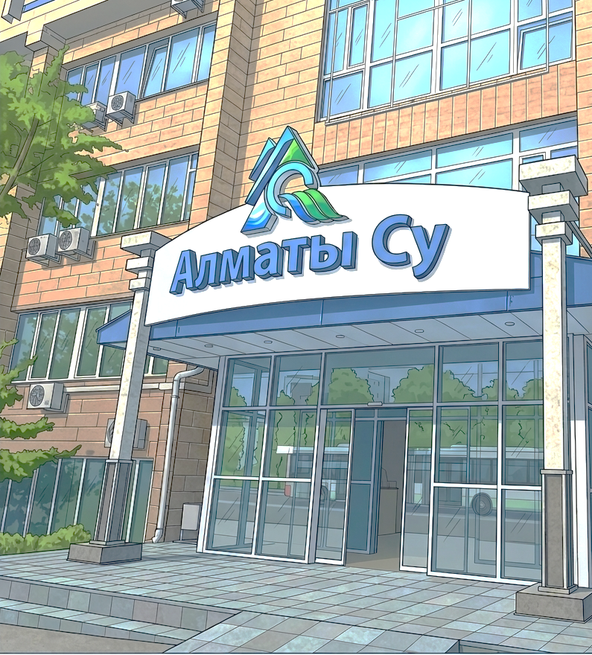
«АЛМАТЫ СУ» МКК ТУРАЛЫ ЖАЛПЫ АҚПАРАТ
ҰСЫНЫЛАТЫН РЕТТЕЛЕТІН ҚЫЗМЕТТЕР
Сумен жабдықтау қызметтері
Су бұру қызметтері
МАҚСАТТАР
Елді мекендердің тіршілігін қамтамасыз ету
Сумен жабдықтау және су бұру объектілерін ұстау, пайдалану және техникалық қызмет көрсету
Өңірде мемлекеттік меншіктегі су шаруашылығы жүйелері мен құрылыстарының қауіпсіздігін қамтамасыз ету
АЙМАҚТАРДЫ ҚАМТУ
Алматы қаласы
Алматы облысының жақын маңдағы елді мекендері
МӘРТЕБЕСІ
Құрылтайшысы - Алматы қаласының әкімдігі
Басқару органы - Алматы қаласының энергетика және сумен жабдықтау басқармасы
Кәсіпорын сумен жабдықтау және су бұру саласындағы табиғи монополиялар субъектілерінің мемлекеттік тіркелімінің республикалық бөліміне енгізілген.
* Қазақстан Республикасы Ұлттық экономика министрлігі Табиғи монополияларды реттеу, бәсекелестікті және тұтынушылардың құқықтарын қорғау Комитетінің 2017 жылғы 30 қарашадағы № 296-НҚ бұйрығы

Slide 4
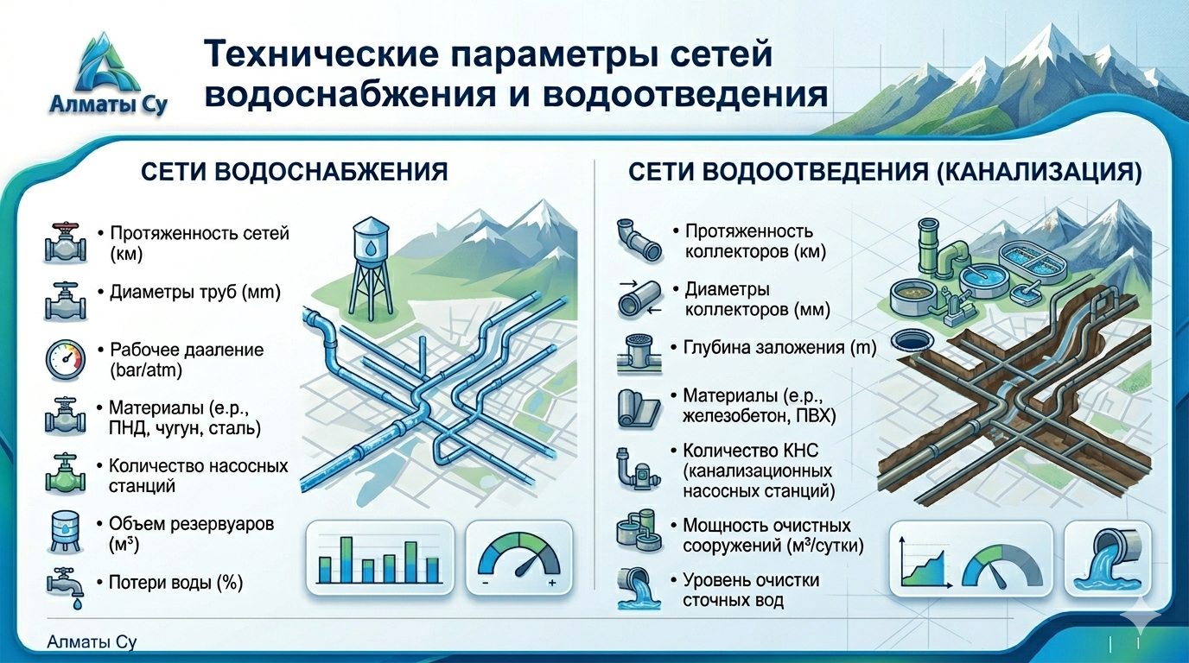

СУМЕН ЖАБДЫҚТАУ ЖӘНЕ СУ БҰРУ ЖҮЙЕЛЕРІНІҢ ТЕХНИКАЛЫҚ ПАРАМЕТРЛЕРІ
 | СУМЕН ЖАБДЫҚТАУ ЖҮЙЕСІ
1 | Жер асты көздерінің қуаты: Талғар, Алматы кен орындары (тереңдігі 500 м дейінгі 376 ұңғыма) | 1 094 | мың м3/ тәулігіне
2 | Жер үсті көздерінің қуаты: Бас тазарту құрылыстары (Үлкен Алматы өзені), «Медеу» (Ким-Асар өз.), "Ақсай", "Қарағайлы« сүзгі станциялары | 286,6 | мың м3/ тәулігіне
3 | Су құбыры желілерінің ұзындығы | 4 080,74 | км
4 | Су құбыры құдықтары | 54 258 | бірл.
5 | Бекіту-реттеу арматурасы | 41 989 | бірл.
6 | Өрт гидранттары | 9 247 | бірл.
7 | Сорғы станциялары (1-2-ші көтергіштер, көтергіш сорғы станциялары) | 252 | бірл.
8 | Таза су ыдыстары (ТСЫ) | 114 | бірл.
9 | Трансформаторлық қосалқы станциялар | 86 | бірл.
 | СУ БҰРУ ЖҮЙЕСІ
1 | Кәріздік тазарту құрылыстары: механикалық және биологиялық тазарту | 640 | мың м3/ тәулігіне
2 | Кәріз желілерінің ұзындығы | 2 334,74 | км
3 | Кәріз құдықтары, камералар | 86 496 | бірл.
4 | Сорғы станциялары | 62 | бірл.
5 | Бұру арналары | 120 | км
6 | Бұру арналары | 1 000 | млн.м³
7 | Оң жағалаудағы Сорбұлақ каналының жинақтаушылары | 50,3 | млн.м³
 | ТҰТЫНУШЫЛАР
 | Тұтынушылар-барлығы | 613 812 | бірл.
1 | Халық | 584 229 | бірл.
2 | Заңды тұлғалар | 28 713 | бірл.
3 | Бюджеттік ұйымдар | 870 | бірл.

Slide 5
СУМЕН ЖАБДЫҚТАУ ҚЫЗМЕТТЕРІ БОЙЫНША 2025 ЖЫЛҒЫ
ЖЫЛДЫҚ ИНВЕСТИЦИЯЛЫҚ БАҒДАРЛАМАНЫҢ ОРЫНДАЛУЫ
№ р/н | Реттеліп көрсетілетін қызметтерді ұсынудың жоспарлы және нақты көлемдері туралы ақпарат |  |  |  | Инвестициялық бағдарламаның сомасы, мың теңге
 | Реттеліп көрсетілетін қызметтердің атауы және қызмет көрсетілетін аумақ / іс-шаралардың атауы | Өлшем бірлігі | Заттай көрсеткіштердегі саны |  | Жоспар | Нақты | Ауытқу | Ауытқу себептері
 |  |  | Жоспар | Нақты
I | Алматы қаласы және Алматы облысы бойынша сумен жабдықтау бойынша көрсетілетін қызметтер көлемі | мың.м³ | 194 048 | 205 878 | 11 369 475 | 11 016 354 (97 %) | -353 121
1 | Жобалау-сметалық құжаттаманы әзірлеу | жоба | 5 | 4,64 | 604 690 | 604 690 | 0
2 | Объектіні техникалық байқаудан өткізу | Қызмет көрсету | 2 | 2 | 3 380 | 3 380 | 0
3 | Сорғы агрегаттарын, бекіту-реттеу арматурасын, трансформаторлық қосалқы станцияларды, күштік трансформаторларды және өзге де жабдықтарды сатып алу | Бірлік | 167 | 167 | 1 022 189 | 1 022 189 | 0
4 | Объектілерді техникалық жарақтандыру жөніндегі іс-шаралар (УССО) | жұмыс | 1 | 1 | 1 384 | 1 384 | 0
5 | Сумен жабдықтау желілерін қайта құру | м. б | 65 055 | 66 804 | 5 511 304 | 5 393 557 | -117 747 | Қосымша келісім бойынша аяқталған жобалардың құнын төмендету нәтижесіндегі үнемдеу
6 | Су құбыры желілерін қайта жаңартуға авторлық қадағалау | Қызмет көрсету | 16 | 16 | 31 562 | 30 542 | -1 020 | Іс-шараларды ішінара және толық орындамау
7 | Жобалық құжаттаманы әзірлеу | жоба | 67 | 67 | 161 558 | 161 558 | 0
8 | Негізгі құралдарды сатып алу | бірлік | 308 | 281 | 200 418 | 132 951 | -67 467 | с-шараларды уақытында орындамауы
9 | Өндірістік процесті басқару жүйелерін автоматтандыру | жұмыс | 12 | 12 | 105 837 | 103 623 | -2 214 | Мемлекеттік сатып алу нәтижесінде үнемдеу
10 | Арнайы техниканы сатып алу | бірлік | 11 | 11 | 411 567 | 405 147 | -6 420 | Мемлекеттік сатып алу нәтижесінде үнемдеу
11 | арифтік саралауды қолдану кезінде алынған қосымша табыс есебінен қызмет | м. б | 9 818 | 10 737 | 3 315 585 | 3 157 332 | -158 254 | с-шараларды уақытында орындамауы

Slide 6

СУ БҰРУ ҚЫЗМЕТІ БОЙЫНША 2025 ЖЫЛҒЫ ЖЫЛДЫҚ
ИНВЕСТИЦИЯЛЫҚ БАҒДАРЛАМАНЫҢ ОРЫНДАЛУЫ
№ р/н | Реттеліп көрсетілетін қызметтерді ұсынудың жоспарлы және нақты көлемдері туралы ақпарат |  |  |  | Инвестициялық бағдарламаның сомасы, мың теңге
 | Реттеліп көрсетілетін қызметтердің атауы және қызмет көрсетілетін аумақ / іс-шаралардың атауы | Өлшем бірлігі | Заттай көрсеткіштердегі саны |  | жоспар | нақты (келісім суммасы) | Ауытқу | Ауытқу себептері
 |  |  | жоспар | нақты
I | Алматы қаласы және Алматы облысы бойынша су бұру жөнінде көрсетілетін қызметтердің көлемі | мың.м³ | 149 974 | 155 581 | 22 529 196 | 22 239 038 (99 %) | -290 158
 | 2025 ЖЫЛҒЫ ИНВЕСТИЦИЯЛЫҚ БАРМАЛАМА БОЙЫНША |  |  |  | 3 715 477 | 3 638 226 | -77 252
1 | Кәріз желілерін қайта құру | м. б | 4 880 | 4 880 | 3 066 563 | 2 996 420 | -70 143 | Мемлекеттік сатып алу нәтижесінде үнемдеу
2 | Кәріз желілерін қайта құруға авторлық қадағалау | Қызмет көрсету | 8 | 8 | 101 420 | 100 935 | -484 | Мемлекеттік сатып алу нәтижесінде үнемдеу
3 | Жобалау-сметалық құжаттама әзірлеу | жоба | 113 | 113 | 162 811 | 162 049 | -762 | Мемлекеттік сатып алу нәтижесінде үнемдеу
4 | Негізгі құралдарды сатып алу | бірлік | 246 | 246 | 384 685 | 378 822 | -5 863 | Мемлекеттік сатып алу нәтижесінде үнемдеу
 | БЮДЖЕТТІК ҚАРЖЫЛАРДЫҢ ЕСЕПТІГІНЕН |  |  |  | 18 813 718 | 1 878 967 | -17 020 275
5 | Қайта құру | м. б | 16 415 | 17 410 | 18 443 490 | 18 235 259 | -208 231 | Мемлекеттік сатып алу нәтижесінде үнемдеу
6 | Техникалық және авторлық қадағалау | Қызмет көрсету | 4 | 4 | 370 229 | 365 554 | -4 675 | Мемлекеттік сатып алу нәтижесінде үнемдеу

Slide 7
2025 ЖЫЛҒА АРНАЛҒАН СУМЕН ЖАБДЫҚТАУ ЖӘНЕ СУ ҚЫЗМЕТТЕРІНІҢ
ИНВЕСТИЦИЯЛЫҚ БАҒДАРЛАМАЛАРЫН ОЫРНДАУ
№ р/н | Реттеліп көрсетілетін қызметтердің атауы және қызмет көрсетілетін аумақ | Инвестициялық бағдарламаларды орындаудың нақты көрсеткіштерін инвестициялық бағдарламаларда бекітілген көрсеткіштермен салыстыру туралы ақпарат
 |  | Бекітілген инвестициялық бағдарламаға байланысты заттай көріністегі шикізат, материалдар, отын және энергия шығынын азайту, мың теңге |  | Бекітілген инвестициялық бағдарламаға байланысты іске асыру жылдары бойынша негізгі қорлардың (активтердің) тозуын (нақты) төмендету, % |  | Бекітілген инвестициялық бағдарламаға байланысты іске асыру жылдары бойынша апаттылықты төмендету
 |  | Нақты 2024 жыл | Нақты 2025 жыл | Жоспар | Нақты | Нақты 2024 жыл | Нақты 2025 жыл
1 | Алматы қаласы және Алматы облысы бойынша сумен жабдықтау қызметі | 54,49 | 53,39 | 24,7% | 24,25% | 2 975 | 3 487
2 | Алматы қаласы және Алматы облысы бойынша су бұру қызметі | 53,81 | 53,69 | - | - | - | -
Анықтама үшін: 2025 жылы су құбыры желілерінің ұзындығы 77,54 км құрады, тозу деңгейі 1,1%-ға төмендеді.
2025 жылы кәріз желілерінің ұзындығы 4,88 км құрады, тозу деңгейі 0,12%-ға төмендеді.

Slide 8
2025 ЖЫЛҒЫ СУМЕН ЖАБДЫҚТАУ ҚЫЗМЕТІНЕ ТАРИФТЕР
Топ | Тұтынушылар топтарының атауы | 2025 жылдың 1 қантарынан бастап |  | 2025 жылдың 1 ақпанынан бастап |  | 2025 жылдың 1 мамырынан бастап |  | 2025 жылдың 1 қыркүйегінен бастап
 |  | 1м3 үшін ҚҚС-сыз теңге | 1м3 үшін ҚҚС-сыз теңге | 1м3 үшін ҚҚС-сыз теңге | 1м3 үшін ҚҚС-сыз теңге | 1м3 үшін ҚҚС-сыз теңге | 1м3 үшін ҚҚС-сыз теңге | 1м3 үшін ҚҚС-сыз теңге | 1м3 үшін ҚҚС-сыз теңге
 | Орташа босату тарифі | 80,79 | 90,48 | 135,24 | 151,47 | 134,90 | 151,09 | 136,03 | 152,35
I | - жеке тұлғалар | 66,00 | 73,92 | 91,96 | 103,00 | 91,51 | 102,49 | 66,00 | 73,92
 | - жылу энергиясын өндірумен айналысатын ұйымдар жылу энергиясын өндіру процесінде өз мұқтаждарына суды тұтыну көлемі шегінде және ыстық сумен жабдықтау қызметтерін көрсету кезінде (ыстық сумен жабдықтаудың ашық жүйесі кезінде), жылу энергиясын берумен және бөлумен айналысатын ұйымдар, бекітілген нормативтік техникалық шығындар көлемі шегінде және салада реттеліп көрсетілетін қызметтерді ұсынатын ұйымдар сумен жабдықтау және (немесе) су бұру | 99,01 | 110,89 | 137,94 | 154,49 | 137,27 | 153,74 | 66,00 | 73,92
II | - басқа тұтынушылар - бірінші және үшінші топтардың құрамына кірмейтін заңды тұлғалар | 140,33 | 157,17 | 290,77 | 325,66 | 290,77 | 325,66 | 350,00 | 392,00
III | - бюджет қаражаты есебінен ұсталатын ұйымдар | 82,58 | 92,49 | 186,41 | 208,78 | 186,41 | 208,78 | 393,30 | 440,50
*2024 жылға арналған су құбыры желілерін қайта жаңарту инвестициялық бағдарламасының орындалмағаны үшін 57 595 мың теңге сомасында уақытша өтемдік тариф енгізілді.

Slide 9
2025 ЖЫЛҒА АРНАЛҒАН СУМЕН ЖАБДЫҚТАУ ҚЫЗМЕТТЕРІН ТҰТЫНУ КӨЛЕМІНЕ
ҚАРАЙ САРАЛАНҒАН ТҰТЫНУШЫЛАРДЫҢ 1-ТОБЫНЫҢ ТАРИФТЕРІ
Кіші топтар | Тұтыну көлеміне қарай сараланған тұтынушылардың 1 тобының кіші топтары (санаттары) | 2025 жылдың 1 қантарынан бастап |  | 2025 жылдың 1 ақпанынан бастап |  | 2025 жылдың 1 мамырынан басап |  | 2025 жылдың 1 қыркүйегінен бастап
 |  | 1м3 үшін ҚҚС-сыз теңге | 1м3 үшін ҚҚС-сыз теңге | 1м3 үшін ҚҚС-сыз теңге | 1м3 үшін ҚҚС-сыз теңге | 1м3 үшін ҚҚС-сыз теңге | 1м3 үшін ҚҚС-сыз теңге | 1м3 үшін ҚҚС-сыз теңге | 1м3 үшін ҚҚС-сыз теңге
1 кіші топ | - 1 адамға айына 3 м3 дейін реттеліп көрсетілетін қызметтерді тұтынатын халық санатына жататын жеке тұлғалар | 66,00 | 73,92 | 91,96 | 103,00 | 91,51 | 102,49 | 31.12.2026 жылға дейін тоқтатылды
2 кіші топ | - 1 адамға айына 3 м3-тен 5 м3-ке дейін реттеліп көрсетілетін қызметтерді тұтынатын халық санатына жататын жеке тұлғалар | 79,21 | 88,72 | 110,36 | 123,60 | 109,82 | 123,00 | 31.12.2026 жылға дейін тоқтатылды
3 кіші топ | - 1 адамға айына 5 м3-тен 10 м3-ке дейін реттеліп көрсетілетін қызметтерді тұтынатын халық санатына жататын жеке тұлғалар, жылу энергиясын өндірумен айналысатын ұйымдар жылу энергиясын өндіру процесінде өз мұқтаждарына суды тұтыну көлемі және ыстық сумен жабдықтау қызметтерін көрсету кезінде (ыстық сумен жабдықтаудың ашық жүйесі кезінде), ұйымдар, бекітілген нормативтік техникалық шығындар мен ұйымдар көлемінің шегінде жылу энергиясын берумен және бөлумен айналысатындға айына 5 м3-тен 10 м3-ке дейін реттеліп көрсетілетін қызметтерді тұтынатын халық санасынатындар | 99,01 | 110,89 | 137,94 | 154,49 | 137,27 | 153,74 | 31.12.2026 жылға дейін тоқтатылды
4 кіші топ | - 1 адамға айына 10 м3 астам реттеліп көрсетілетін қызметтерді тұтынатын халық санатына жататын жеке тұлғалар және суды есепке алудың жеке аспаптары жоқ жеке тұлғалар | 132,01 | 147,85 | 183,92 | 205,99 | 183,03 | 204,99 | 31.12.2026 жылға дейін тоқтатылды

Slide 10
ТАРИФЫ НА УСЛУГИ ВОДООТВЕДЕНИЯ НА 2025 ГОД
Топ | Тұтынушылар топтарының атауы | 2025 жылдың 1 қантарынан |  | 2025 жылдың 1 ақпанынан |  | 2025 жылдың 1 қазанынан
 |  | 1м3 үшін ҚҚС-сыз теңге | 1м3 үшін ҚҚС-сыз теңге | 1м3 үшін ҚҚС-сыз теңге | 1м3 үшін ҚҚС-сыз теңге | 1м3 үшін ҚҚС-сыз теңге | 1м3 үшін ҚҚС-сыз теңге
 | Орташа босату тарифі | 42,00 | 47,04 | 83,54 | 93,56 | 79,27 | 88,78
I | - жеке тұлғалар | 40,95 | 45,86 | 54,30 | 60,82 | 40,95 | 45,86
 | - жылу энергиясын өндірумен айналысатын ұйымдар жылу энергиясын өндіру процесінде өз мұқтаждарына суды тұтыну көлемі шегінде және ыстық сумен жабдықтау қызметтерін көрсету кезінде (ыстық сумен жабдықтаудың ашық жүйесі кезінде), жылу энергиясын берумен және бөлумен айналысатын ұйымдар, бекітілген нормативтік техникалық шығындар көлемі шегінде және салада реттеліп көрсетілетін қызметтерді ұсынатын ұйымдар сумен жабдықтау және (немесе) су бұру | 40,95 | 45,86 | 54,30 | 60,82 | 40,95 | 45,86
II | - басқа тұтынушылар - бірінші және үшінші топтардың құрамына кірмейтін заңды тұлғалар | 48,67 | 54,51 | 158,73 | 177,78 | 170,00 | 190,40
III | - бюджет қаражаты есебінен ұсталатын ұйымдар | 29,82 | 33,40 | 100,21 | 112,24 | 145,50 | 162,96

Slide 11

2025 ЖЫЛҒЫ СУМЕН ЖАБДЫҚТАУ ҚЫЗМЕТТЕРІ БОЙЫНША БЕКІТІЛГЕН
ТАРИФТІК СМЕТАНЫ БАПТАР БОЙЫНША ОРЫНДАУ
№ р/н | Көрсеткіштердің атауы | Өлшем бірлік | Тарифтік смета | Нақты көрсеткіштер | Ауытқу, % | Ауытқу себептері
I | Тауарларды өндіруге және қызмет көрсетуге арналған шығындар | мың теңге | 21 401 264 | 22 922 315 | 7,1
1 | Материалдық шығындар, барлығы, оның ішінде | мың теңге | 5 678 375 | 6 398 522 | 12,7
1.1 | Шикізат және материалдар | мың теңге | 567 199 | 603 745 | 6,4 | реагенттер мен материалдардың құнының өсуі
1.2 | Жанар-жағармай материалдары | мың теңге | 532 006 | 505 762 | -4,9 | сумен жабдықтау қызметтеріне бөлу коэффициентінің төмендеуі
1.3 | Отын | мың теңге | 16 413 | 19 329 | 17,8 | көмір мен газ бағасының өсуі
1.4 | Энергия | мың теңге | 4 562 757 | 5 269 685 | 15,5 | шығындардың өсуі, өндіріс көлемінің артуы
2 | Еңбекке ақы төлеуге арналған шығыстар, барлығы, оның ішінде | мың теңге | 9 258 011 | 8 909 128 | -3,8
2.1 | Өндірістік персоналдың жалақысы | мың теңге | 8 095 653 | 7 744 930 | -4,3 | сумен жабдықтау қызметтеріне бөлу коэффициентінің төмендеуі
2.2 | Әлеуметтік салық және әлеуметтік аударымдар | мың теңге | 776 801 | 776 459 | 0,0 | тарифтік смета шегінде
 | Міндетті әлеуметтік медициналық сақтандыру | мың теңге | 211 730 | 201 445 | -4,9 | барлық өндірістік персонал үшін шегерімдер жоспарланған болатын
 | Міндетті кәсіптік зейнетақы жарналары (МКЗЖ) | мың теңге | 44 538 | 48 308 | 8,5 | қауіпті жағдайларда жұмыс істейтін персонал үлесінің ұлғаюы
 | Жұмыс берушінің міндетті зейнетақы жарналары (ЖМЗЖ) | мың теңге | 110 246 | 116 554 | 5,7 | зейнетақы жарналарын төлеуден босатылуы жоспарланған персоналды қысқарту (зейнеткерлер)
 | Жұмыс берушініің қаражаты есебінен зейнетақы жарналары (ЖЗЖ) | мың теңге | 19 043 | 21 432 | 12,5
3 | Амортизация | мың теңге | 3 437 227 | 4 203 702 | 22,3 | сумен жабдықтау желілері және жабдықтардың Кәсіпорын балансына беруі
4 | Жөндеу | мың теңге | 1 018 216 | 1 311 497 | 28,8 | желілер мен объектілердегі жөндеу жұмыстарының артуы
5 | Басқа шығындар | мың теңге | 2 009 435 | 2 099 466 | 4,5
5.1 | Күзет қызметтері | мың теңге | 50 395 | 50 382 | 0,0 | тарифтік смета шегінде
5.2 | Еңбекті қорғау және қауіпсіздік техникасы | мың теңге | 225 427 | 216 231 | -4,0 | сумен жабдықтау қызметтеріне бөлу коэффициентінің төмендеуі
5.3 | Коммуналдық қызметтер | мың теңге | 37 084 | 62 151 | 67,6 | электр және жылу энергиясы құнының өсуі
5.4 | Сақтандырудың міндетті түрлері | мың теңге | 81 020 | 77 026 | -4,9
5.5 | Іске асыру бойынша шыгыстар | мың теңге | 226 285 | 230 098 | 1,7 | тарифтік смета шегінде
5.6 | Қоршаған ортаға теріс әсер еткені үшін төлем | мың теңге | 4 054 | 4 845 | 19,5 | қоршаған ортаға теріс әсер еткені үшін төлемақының өсуі
5.7 | Табиғи ресурстарды пайдаланғаны үшін төлем | мың теңге | 9 854 | 10 260 | 4,1 | беткі суды нақты қабылдауға негізделуі
5.8 | Жер асты суларынөндіруге салынатын салық | мың теңге | 746 187 | 806 949 | 8,1 | ер асты суларының нақты қабылдауға негізделуі
5.9 | Радиожиілік ресурсы үшін төлем | мың теңге | 2 358 | 2 752 | 16,7 | төлемаұының өсуі

Slide 12
2025 ЖЫЛҒЫ СУМЕН ЖАБДЫҚТАУ ҚЫЗМЕТТЕРІ БОЙЫНША БЕКІТІЛГЕН
ТАРИФТІК СМЕТАНЫ БАПТАР БОЙЫНША ОРЫНДАУ
№ р/н | Көрсеткіштердің атауы | Өлшем бірлік | Тарифтік смета | Нақты көрсеткіштер | Ауытқу, % | Ауытқу себептері
5.10 | Басқа шығындар, барлығы, оның ішінде | мың теңге | 626 771 | 638 711 | 1,9
5.10.1 | байланыс қызметтері, пошталық шығындар | мың теңге | 22 341 | 26 654 | 19,3 | бағаның өсуі
5.10.2 | іссапар шығындары | мың теңге | 747 | 1 884 | 152,3 | инвест. бағдарлама мен ұлттық жобаны құзыретті органмен мақылдау
5.10.3 | кадрларды даярлау | мың теңге | 3 606 | 5 462 | 51,5 | еңбек қауіпсіздігі және еңбекті қорғау б-ша кадрларды міндетті түрде оқыту
5.10.4 | персоналдың жол ақысын төлеу | мың теңге | 19 777 | 20 768 | 5,0 | жол жүру ақысын арттыру
5.10.5 | техникалық құралдарды ұстау және қызмет көрсету | мың теңге | 110 114 | 114 006 | 3,5 | қызмет көрсету аймағының, қызметтер құнының артуы, лицензияларды жаңарту
5.10.6 | материалдар, қосалқы бөлшектер, құралдар | мың теңге | 436 492 | 433 584 | -0,7 | тарифтік смета шегінде
5.10.7 | зертхана бойынша шығындар | мың теңге | 4 299 | 4 395 | 2,2
5.10.8 | экологиэкологиялық шығындар | мың теңге | 1 270 | 3 383 | 206,5 | жасыл алқаптарды түгендеу және орман патологиясын зерттеу жобасын әзірлеу
5.10.9 | су беру қызметтері | мың теңге | 26 709 | 26 709 | 0,0 | тарифтік смета шегінде
5.10.10 | Жер қойнауын пайдалануға арналған келісімшарттар бойынша шығындар | мың теңге | 1 416 | 1 416 | 0,0 | тарифтік смета шегінде
II | Кезең шығыстары барлығы, оның ішінде | мың теңге | 577 874 | 612 436 | 6,0
6 | Жалпы және әкімшілік шығыстар, барлығы, оның ішінде: | мың теңге | 577 634 | 612 196 | 6,0
6.1 | Әкімшілік қызметкерлердің жалақысы | мың теңге | 304 062 | 308 488 | 1,5 | жалақының өсуі
6.2 | Әлеуметтік салық және әлеуметтік аударымдар | мың теңге | 29 078 | 31 231 | 7,4 | жалақының өсуі
 | МӘМС | мың теңге | 7 937 | 7 550 | -4,9 | барлық әкімшілік персонал үшін шегерімдер жоспарланған болатын
 | Жұмыс берушінің міндеті зейнетақы жарналары (ЖМЗЖ) | мың теңге | 5 239 | 5 670 | 8,2 | жалақының өсуі
6.3 | Салықтар мен төлемдер | мың теңге | 142 172 | 163 570 | 15,1 | сумен жабдықтау объектілерінің Кәсіпорын балансына берілуі
6.4 | Өзге де шығыстар, барлығы, оның ішінде | мың теңге | 89 146 | 95 447 | 7,1
6.4.1 | амортизация | мың теңге | 29 781 | 28 638 | -3,8 | сумен жабдықтау қызметтеріне бөлу коэффициентінің төмендеуі
6.4.2 | коммуналдық қызметтер | мың теңге | 7 942 | 14 810 | 86,5 | қызметтер құнының өсуіне байланысты
6.4.3 | үшінші тарап ұйымдарының қызметтері | мың теңге | 24 407 | 24 996 | 2,4
6.4.4 | іссапар шығындары | мың теңге | 248 | 336 | 35,5 | ұлтық жоба бойынша пленарлық отырыс.

Slide 13
2025 ЖЫЛҒЫ СУМЕН ЖАБДЫҚТАУ ҚЫЗМЕТТЕРІ БОЙЫНША БЕКІТІЛГЕН
ТАРИФТІК СМЕТАНЫ БАПТАР БОЙЫНША ОРЫНДАУ
№ р/н | Көрсеткіштердің атауы | Өлшем бірлік | Тарифтік смета | Нақты көрсеткіштер | Ауытқу, % | Ауытқу себептері
6.4.5 | байланыс қызметтері, пошта мерзімді басып шығару | мың теңге | 6 095 | 5 969 | -2,1
6.4.6 | персоналды міндетті сақтандыру | мың теңге | 2 760 | 2 777 | 0,6 | тарифтік смета шегінде
6.4.7 | Материалдар, қосалқы болшектер,шаруашылық және кеңес тауарлары | мың теңге | 17 568 | 17 587 | 0,1 | тарифтік смета шегінде
6.4.8 | техникалық құралдарды ұстау және оларға қызмет көрсету | мың теңге | 345 | 333 | -3,4 | тарифтік смета шегінде
7 | Сыйақы төлеуге арналған шығыстар | мың теңге | 240 | 240 | 0
III | Корсетілетін қызметтерді ұсынуға арналған барлық шығын | мың теңге | 21 979 138 | 23 534 750 | 7,1 | Кәсіпорынның жарғылық капиталына объектілердің, желілердің берілуі
IV | Пайда | мың теңге | 3 566 454 | 1 227 296 | -65,6
V | Қолданысқа енгізілген активтердің реттелетін базасы (АРБ) | мың теңге | 73 483 979 | 98 806 894 | 34,46
 | Негізсіз алынған табыс | мың теңге | 70 457
VI | Барлық кірістер | мың теңге | 25 475 135 | 24 762 046 | -2,8
VII | Көрсетілген қызметтердің көлемі | мың теңге | 194 048 | 205 878 | 6,1
VIII | Нормативтік техникалық ысыраптар | % | 26% | 23% | -10,73
 |  | тыс,м3 | 68 004 | 65 835 | 3,19
IX | Тариф орташа (ҚҚС-сыз) | тенге/м3 | 135,53 | 120,28 | -8,38
 | 2025 жылғы 1 қыркүйегінен бастап табыс | мың.тенге | 8 854 497 | 8 066 785 | -8,9
 | 2025 жылғы 1 қыркүйегінен бастап көрсетілетін қызметтердің көлемі | теңге/м3 | 65 093 | 66 963 | -2,87
 | 2025 жылғы 1 қаңтардан бастап тариф (ҚҚС-сыз) | теңге/м3 | 80,79 | 83,88 | 3,82
 | 2025 жылғы 1 ақпаннан бастап тариф (ҚҚС-сыз) | теңге/м3 | 135,24 | 125,59 | -7,1
 | 2025 жылғы 1 қыркүйегінен бастап тариф (ҚҚС-сыз) | теңге/м3 | 136,03 | 120,47 | -11,44
 | Анықтама
 | Персоналдың орташа тізімдік саны | Адам | 2 389 | 2 375 | -0,6
 | Өндірістік персонал | адам | 2 306 | 2 306 | 0,0
 | Әкімшілік персонал | адам | 83 | 69 | -16,9
 | Орташа айлық жалакы, оның ішінде | теңге | 298 673 | 282 566 | -5,4
 | Өндірістік персонал | тенге | 298 673 | 279 843 | -6,3
 | Әкімшілік персонал | тенге | 298 673 | 373 853 | 25,2

Slide 14
2025 ЖЫЛҒЫ СУ БҰРУ ҚЫЗМЕТТЕРІ БОЙЫНША БЕКІТІЛГЕН
ТАРИФТІК СМЕТАНЫ БАПТАР БОЙЫНША ОРЫНДАУ
№ р/н | Көрсеткіштердің атауы | Өлшем бірлік | Тарифтік смета | Нақты көрсеткіштер | Ауытқу, % | Ауытқу себептері
I | Тауарларды өндіруге және қызмет көрсетуге арналған шығындар, барлығы, оның ішінде | мың теңге | 8 885 527 | 9 758 828 | 9,8
1 | Материалдық шығындар, барлығы, оның ішінде | мың теңге | 1 329 865 | 1 418 754 | 6,7
1.1 | Шикізат және материалдар | мың теңге | 2 986 | 10 802 | 261,8 | реагенттер мен материалдардың құнының өсуі
1.2 | Жанар-жағармай материалдары | мың теңге | 170 162 | 235 466 | 38,4
1.3 | Отын | мың теңге | 10 186 | 10 822 | 6,2 | көмір мен газ бағасының өсуі
1.4 | Энергия | мың теңге | 1 146 531 | 1 161 663 | 1,3
2 | Еңбекке ақы төлеуге арналған шығыстар, барлығы, оның ішінде | мың теңге | 4 780 243 | 4 820 529 | 0,8
2.1 | Өндірістік персоналдың жалақысы | мың теңге | 4 146 859 | 4 163 857 | 0,4 | тарифтік смета шегінде
2.2 | Әлеуметтік салық және әлеуметтік аударымдар | мың теңге | 398 414 | 415 490 | 4,3
 | Міндетті әлеуметтік медициналық сақтандыру | мың теңге | 117 428 | 113 131 | -3,7 | барлық өндірістік персонал үшін шегерімдер жоспарланған болатын
 | Міндетті кәсіптік зейнетақы жарналары (МКЗЖ) | мың теңге | 44 325 | 47 382 | 6,9 | қауіпті жағдайларда жұмыс істейтін персонал үлесінің ұлғаюының әсері
 | Жұмыс берушінің міндетті зейнетақы жарналары (ЖМЗЖ) | мың теңге | 61 740 | 66 019 | 6,9 | зейнетақы жарналарын төлеуден босатылуы жоспарланған персоналды қысқарту (зейнеткерлер)
 | Жұмыс берушініің қаражаты есебінен зейнетақы жарналары (ЖЗЖ) | мың теңге | 11 477 | 14 650 | 27,6
3 | Амортизация | мың теңге | 1 537 830 | 2 104 173 | 36,8 | су бұру желілері және жабдықтардың Кәсіпорын балансына берілуі
4 | Жөндеу | мың теңге | 367 309 | 415 602 | 13,1 | желілер мен объектілердегі жөндеу жұмыстарын арттуы
5 | Басқа шығындар | мың теңге | 870 280 | 999 770 | 14,9
5.1 | Күзет қызметтері | мың теңге | 9142 | 10 483 | 14,7 | қызметтер құнының өсуі
5.2 | Еңбекті қорғау және қауіпсіздік техникасы | мың теңге | 105 385 | 109 945 | 4,0 | су бұру қызметтері үшін бөлу коэффициентінің ұлғайуы
5.3 | Коммуналдық қызметтер | мың теңге | 13 385 | 25 325 | 89,2 | электр және жылу энергиясы құнының өсуі
5.4 | Сақтандырудың міндетті түрлері | мың теңге | 41 560 | 40 340 | -2,9 | тарифтік смета шегінде
5.5 | Іске асыру бойынша шыгыстар | мың теңге | 106 487 | 107 339 | 0,8 | тарифтік смета шегінде
5.6 | Қоршаған ортаға теріс әсер еткені үшін төлем | мың теңге | 331 430 | 360 412 | 8,7 | қоршаған ортаға теріс әсер еткені үшін төлемақының өсуі
5.7 | Бақа шығындар, барлығы, соның ішінде | мың теңге | 262 574 | 345 927 | 31,7
5.7.1 | Байланыс, почта қызметтері, | мың теңге | 4 895 | 12 129 | 147,8 | қызметтер құнының өсуі

Slide 15
2025 ЖЫЛҒЫ СУ БҰРУ ҚЫЗМЕТТЕРІ БОЙЫНША БЕКІТІЛГЕН
ТАРИФТІК СМЕТАНЫ БАПТАР БОЙЫНША ОРЫНДАУ
№ р/н | Көрсеткіштердің атауы | Өлшем бірлік | Тарифтік смета | Нақты көрсеткіштер | Ауытқу, % | Ауытқу себептері
5.7.2 | іссапар шығындары | мың теңге | 343 | 1 332 | 288,4 | инвест. бағдарлама мен ұлттық жобаны құзыретті органмен мақылдау
5.7.3 | кадрларды даярлау | мың теңге | 1 296 | 1 676 | 29,3 | еңбек қауіпсіздігі және еңбекті қорғау б-ша кадрларды міндетті түрде оқыту
5.7.4 | персоналдың жол ақысын төлеу | мың теңге | 8 024 | 9 280 | 15,6 | жол жүру ақысын арттыру
5.7.5 | техникалық құралдарды ұстау және қызмет көрсету | мың теңге | 35 215 | 52 679 | 49,6 | қызмет көрсету аймағының, қызметтер құнының артуы, лицензияларды жаңарту
5.7.6 | материалдар, қосалқы бөлшектер, құралдар | мың теңге | 167 011 | 210 423 | 26,0 | қызмет көрсету аймағының ұлғаюы, материалдардың құнының өсуі
5.7.8 | зертхана бойынша шығындар | мың теңге | 877 | 962 | 9,7 | қызметтер құнының өсуі
5.7.8 | экологиялық шығындар | мың теңге | 44 913 | 57 447 | 27,9 | санитарлық-эпидемиологиялық нормалау саласындағы нормативтік құжаттаманы әзірлеу
II | Кезең шығыстары барлығы, оның ішінде | мың теңге | 872 201 | 1 136 626 | 30,3
6 | Жалпы және әкімшілік шығыстар, барлығы, оның ішінде: | мың теңге | 872 201 | 1 136 574 | 30,3
6.1 | Әкімшілік қызметкерлердің жалақысы | мың теңге | 111 903 | 143 907 | 28,6 | жалақының өсуі
6.2 | Әлеуметтік салық және әлеуметтік аударымдар | мың теңге | 10 719 | 14 569 | 35,9 | жалақының өсуі
 | МӘМС | мың теңге | 3 357 | 3 221 | -4,1 | барлық әкімшілік персонал үшін шегерімдер жоспарланған болатын
 | Жұмыс берушінің міндеті зейнетақы жарналары (ЖМЗЖ) | мың теңге | 2 465 | 2 645 | 7,3 | жалақының өсуі
6.3 | Салықтар мен төлемдер | мың теңге | 707 705 | 927 704 | 31,1 | су бру объектілерінің Кәсіпорын балансына берілуі
6.4 | Өзге де шығыстар, барлығы, оның ішінде | мың теңге | 35 999 | 44 489 | 23,6
6.4.1 | амортизация | мың теңге | 12 654 | 13 362 | 5,6 | су бұру қызметтері үшін бөлу коэффициентінің ұлғайуы
6.4.2 | коммуналдық қызметтер | мың теңге | 3 339 | 6 909 | 106,9 | электр және жылу энергиясы құнының өсуі
6.4.3 | үшінші тарап ұйымдарының қызметтері | мың теңге | 10 264 | 11 660 | 13 ,6 | қызметтер құнының өсуіне байланысты
6.4.4 | іссапар шығындары | мың теңге | 106 | 157 | 48,1 | ұлтық жоба бойынша пленарлық отырыс
6.4.5 | байланыс қызметтері, пошта мерзімді басып шығару | мың теңге | 2 598 | 2 785 | 7,2 | қызметтер құнының өсуіне байланысты
6.4.6 | персоналды міндетті сақтандыру | мың теңге | 1 299 | 1 295 | -0,3 | тарифтік смета шегінде
6.4.7 | материалдар, қосалқы болшектер,шаруашылық және кеңес тауарлары | мың теңге | 5 621 | 8 204 | 46,0 | материалдар құнының өсуіне байланысты
6.4.8 | техникалық құралдарды ұстау және оларға қызмет көрсету | мың теңге | 118 | 156 | 31,4 | қызметтер құнының өсуіне байланысты

Slide 16
2025 ЖЫЛҒЫ СУ БҰРУ ҚЫЗМЕТТЕРІ БОЙЫНША БЕКІТІЛГЕН
ТАРИФТІК СМЕТАНЫ БАПТАР БОЙЫНША ОРЫНДАУ
№ п/п | Наименование показателей тарифной сметы | Ед. изм. | Предусмотрено в утвержденной тарифной смете | Фактически сложившиеся показатели | Отклонение в % | Примечание
7 | Сыйақы төлеуге арналған шығыстар | мың теңге | 53 | 53 | -0,9 | тарифтік смета шегінде
III | Корсетілетін қызметтерді ұсынуға арналған барлық шығын | мың теңге | 9 757 728 | 10 895 263 | 11,7
IV | Пайда | мың теңге | 2 309 876 | 657 701 | -71,5
V | Қолданысқа енгізілген активтердің реттелетін базасы (АРБ) | мың теңге | 53 099 918 | 70 792 066 | 33,3 | Кәсіпорынның жарғылық капиталына объектілердің, желілердің берілуі
 | Негізсіз алынған табыс | мың теңге | 152 591
VI | Барлық кірістер | мың теңге | 11 915 013 | 11 553 156 | -3,0
VII | Көрсетілген қызметтердің көлемі | мың теңге | 149 974 | 155 581 | 3,7
IX | Нормативтік техникалық ысыраптар | % | - | -
 |  | тыс,м3 | - | -
III | Тариф орташа (ҚҚС-сыз) | тенге/м3 | 79,45 | 74,26 | -6,5
 | 2025 жылғы 1 қыркүйегінен бастап табыс | мың.тенге | 3 022 140 | 2 807 021 | -7,1
 | 2025 жылғы 1 қыркүйегінен бастап көрсетілетін қызметтердің көлемі | теңге/м3 | 37 726 | 38 088 | 1,0
 | 2025 жылғы 1 қаңтардан бастап тариф (ҚҚС-сыз) | теңге/м3 | 42,00 | 47,51 | 13,1
 | 2025 жылғы 1 ақпаннан бастап тариф (ҚҚС-сыз) | теңге/м3 | 83,54 | 78,21 | -6,4
 | 2025 жылғы 1 қыркүйегінен бастап тариф (ҚҚС-сыз) | теңге/м3 | 80,11 | 73,70 | -8,0
 | Анықтама
 | Персоналдың орташа тізімдік саны | адам | 1 224 | 1 266 | 12,6
 | Өндірістік персонал | адам | 1 193 | 1 234 | 3,4
 | Әкімшілік персонал | адам | 31 | 32 | 3,2
 | Орташа айлық жалакы, оның ішінде | теңге | 298 673 | 283 555 | --5,1
 | Өндірістік персонал | тенге | 298 673 | 281 209 | --5,8
 | Әкімшілік персонал | тенге | 298 673 | 378 853 | 25,2

Slide 17

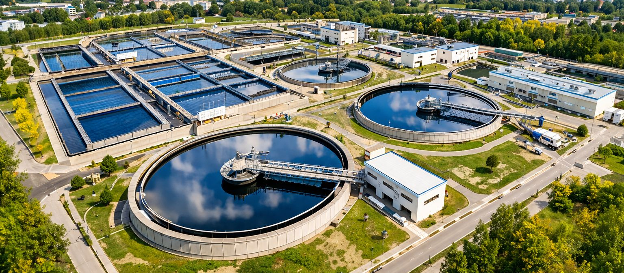
ҚЫЗМЕТТЕРДІҢ САПА ЖӘНЕ СЕНІМДІЛІК КӨРСЕТКІШТЕРІНЕ СӘЙКЕСТІГІ ТУРАЛЫ ҚЫЗМЕТ ТИІМДІЛІГІНІҢ КӨРСЕТКІШТЕРІНЕ ҚОЛ ЖЕТКІЗУ ТУРАЛЫ
СУДЫҢ САПАСЫ БАРЛЫҚ КӨРСЕТКІШТЕР БОЙЫНША САНИТАРЛЫҚ НОРМАЛАРДЫҢ ТАЛАПТАРЫНА СӘЙКЕС КЕЛЕДІ
КӘРІЗДІК ТАЗАРТУ ҚҰРЫЛЫСТАРЫНДАҒЫ АҒЫНДЫ СУЛАРДЫ ТАЗАРТУ САПАСЫ
Судың сапасын бақылау процесін кәсіпорынның зертханасы жүзеге асырады. Суды зарарсыздандыру процесінде қауіпсіз және улы емес натрий гипохлориті қолданылады
Кәсіпорын қабылдаған барлық ағынды сулар толық биологиялық тазартудан өтеді. Тазалау сапасын кәсіпорынның сынақ зертханасы бақылайды.
Күн сайын тазартудың барлық кезеңдерінде химиялық және бактериологиялық көрсеткіштер бойынша аэрация станциясына түсетін сарқынды суларға талдау жасалады.
Тоқсан сайын жинақтағыштар мен су қоймаларындағы тазартылған сарқынды суларға мониторинг жүргізіледі.
Кәсіпорынға Тарифтер табиғи монополия субъектісіне қызметтердің сапасы мен сенімділігі, қызметінің тиімділігі көрсеткіштері бекітілмейтін шығынды әдісті қолдана отырып, бес жылдық кезеңге 2025-2029 жж. бекітілді.

Slide 18
2025 ЖЫЛҒА ҚЫЗМЕТТІҢ НЕГІЗГІ ҚАРЖЫЛЫҚ-ЭКОНОМИКАЛЫҚ КӨРСЕТКІШТЕРІ
(КІРІСТЕР МЕН ШЫҒЫНДАР ТУРАЛЫ ЕСЕП)
№ р/с | КӨРСЕТКІШТЕР АТАУЫ | 2025 ЖЫЛҒА (АУДИДТАЛМАҒАН), мың. тенге
1 | СУМЕН ЖАБДЫҚТАУ ЖӘНЕ СУ БҰРУ ҚЫЗМЕТТЕРІН КӨРСЕТУДЕН ТҮСКЕН КІРІС (ТҮСІМ) | 42 480 728
2 | САТЫЛҒАН ҚЫЗМЕТТЕРДІҢ ӨЗІНДІК ҚҰНЫ | 32 478 624
3 | ІСКЕ АСЫРУ БОЙЫНША ШЫҒЫСТАР | 2 866 942
4 | ӘКІМШІЛІК ШЫҒЫСТАР | 1 970 650
5 | ӨЗГЕ ДЕ ШЫҒЫСТАР | 1 823 901
6 | ӨЗГЕ ДЕ КІРІСТЕР | 2 753 865
7 | ТАБЫС САЛЫҒЫ БОЙЫНША ШЫҒЫСТАР | 492 223
8 | ҚАРЖЫЛЫҚ НӘТИЖЕ | 2 461 114

Slide 19
2025 ЖЫЛҒА КӨРСЕТІЛГЕН СУМЕН ЖАБДЫҚТАУ ЖӘНЕ СУ БҰРУ ҚЫЗМЕТТЕРІНІҢ КӨЛЕМІ
ТОП | ТҰТЫНУШЫЛАР АТАУЫ | ТАРИФТІК СМЕТАДА БЕКІТІЛГЕН КӨЛЕМ, мың.м³ | ҚЫЗМЕТТЕРДІҢ НАҚТЫ КӨЛЕМІ, мың.м³ | АУЫТҚУ, %
Сумен жабдықтау қызметтерін сату көлемі-барлығы, оның ішінде: |  | 194 048 | 205 878 | 0,2%
I | - халық санатына жататын жеке тұлғалар - жылу энергиясын өндірумен айналысатын ұйымдар жылу энергиясын өндіру процесінде өз мұқтаждарына суды тұтыну көлемі шегінде және ыстық сумен жабдықтау қызметтерін көрсету кезінде (ыстық сумен жабдықтаудың ашық жүйесі кезінде), жылу энергиясын берумен және бөлумен айналысатын ұйымдар, бекітілген нормативтік техникалық шығындар көлемі шегінде және салада реттеліп көрсетілетін қызметтерді ұсынатын ұйымдар сумен жабдықтау және (немесе) су бұру | 147 609 | 166 305 | 12,7%
II | - өзге де тұтынушылар - бірінші және үшінші топтардың құрамына кірмейтін заңды тұлғалар; | 38 200 | 32 233 | -15,6%
III | - бюджет қаражаты есебінен ұсталатын ұйымдар | 8 239 | 7 340 | -10,9%
Объем реализации услуг водоотведения – всего, в том числе: |  | 149 974 | 155 581 | -1,4%
I | - халық санатына жататын жеке тұлғалар - жылу энергиясын өндірумен айналысатын ұйымдар жылу энергиясын өндіру процесінде өз мұқтаждарына суды тұтыну көлемі шегінде және ыстық сумен жабдықтау қызметтерін көрсету кезінде (ыстық сумен жабдықтаудың ашық жүйесі кезінде), жылу энергиясын берумен және бөлумен айналысатын ұйымдар, бекітілген нормативтік техникалық шығындар көлемі шегінде және салада реттеліп көрсетілетін қызметтерді ұсынатын ұйымдар сумен жабдықтау және (немесе) су бұру | 102 805 | 114 060 | 10,9%
II | - өзге де тұтынушылар - бірінші және үшінші топтардың құрамына кірмейтін заңды тұлғалар; | 37 612 | 32 211 | -14,3%
III | - бюджет қаражаты есебінен ұсталатын ұйымдар | 9 557 | 9 310 | -2,6%

Slide 20

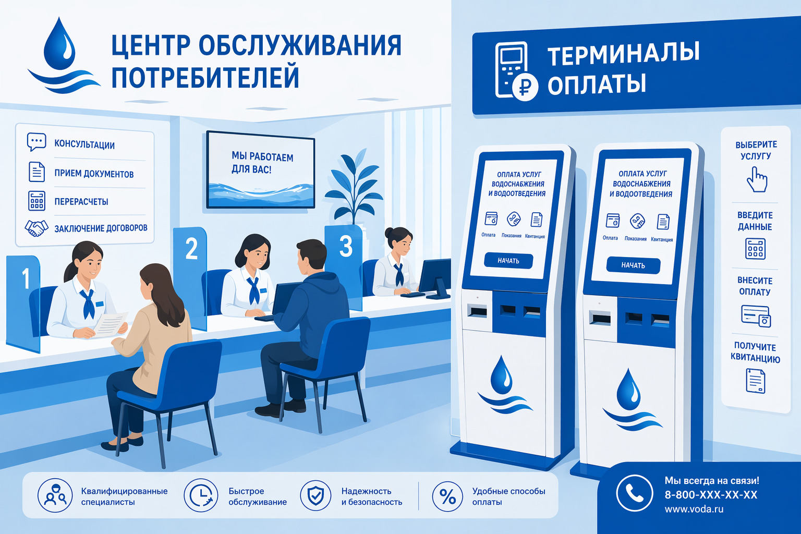
СУМЕН ЖАБДЫҚТАУ ЖӘНЕ СУ БҰРУ ҚЫЗМЕТТЕРІН
ТҰТЫНУШЫЛАРМЕН ЖҮРГІЗІЛЕТІН ЖҰМЫС
Дебиторлық берешекті төмендету мақсатында Кәсіпорын күн сайын дебиторлық берешекті өндіріп алу бойынша іс-шаралар жүргізеді, сотқа дейінгі және сот шараларының барлық спектрін пайдаланады, оның ішінде 2025 жылы 75 606 тұтынушы қамтылып, мынадай жұмыстар жүргізілді:
Сотқа дейінгі хабарламалар 4 904 млн. теңге сомасына 25 223 борышкерге жеткізілді. оның ішінде 2 132 млн. теңге немесе 44% төленді,
147 млн. теңге сомасына 2 248 борышкерге қызмет көрсету тоқтатылды. оның ішінде 124 млн. теңге немесе 84% төленді,
Көппәтерлі үйлерде 1 069 млн. теңге сомасына 34 228 борышкерге арнаулы жабдықтарға кәріз көтергіштері бұғатталды. оның ішінде 263,5 млн. теңге немесе 25% төленді,
Материалдар нотариустарға беріліп, 3 819 млн. теңге сомасына 13 907 борышкерге сотқа талап арыздар берілді, оның ішінде 804 млн.теңге немесе 21% төленді.
Жалпы сомасы 418 миллион теңгені құрайтын 638 кепілдік хат қабылданып, 87 миллион теңгесі төленді.
Қалған қарыз 330 миллион теңгені құрайды.
ТҰТЫНУШЫЛАРҒА ҚЫЗМЕТ КӨРСЕТУ ОРТАЛЫҚТАРЫ (ҚКО)
АНЫҚТАМАЛЫҚ-АҚПАРАТТЫҚ ҚЫЗМЕТ (CALL-ОРТАЛЫҚ)
3-777-444.
1. ҚКО «Орталық», Жарокова к., 196;
2. ҚКО «Шығыс», Ботаническая к., 29а ;
3. ҚКО «Батыс», мкр.«Жетысу-3», 37;
ОРТАЛЫҚ ДИСПЕТЧЕРЛІК ҚЫЗМЕТ ОДҚ (ТӘУЛІК БОЙЫ):
274-66-66;
274-24-20.
4. ҚКО «Алатау», Чуланова к., 109.
СЕНІМ НӨМЕРІ: 245-95-28.
18

Slide 21
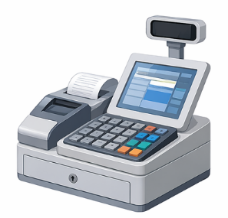




СУМЕН ЖАБДЫҚТАУ ЖӘНЕ СУ БҰРУ ҚЫЗМЕТТЕРІН ТҰТЫНУШЫЛАРМЕН ЖҮРГІЗІЛЕТІН ЖҰМЫС
ТӨЛЕМ ӘДІСТЕРІ ТУРАЛЫ АҚПАРАТ
ТҰТЫНУШЫЛАРДЫҢ ШОТ-ТҮБІРТЕКТЕР МЕН ШОТ-ФАКТУРАЛАРДЫ АЛУ ТӘСІЛДЕРІ
Тұтынушыларға қызмет көрмету орталықтарында орналасқан кәсіпорындардың кассаларында:
Жарокова к-сі,196;
Жетысу-3 ықш. ауданы, 37 үй;
Ботаническая к-сі, 29А;
Чуланова к-сі, 109..
Тұтынушыларға қызмет көрсету орталықтарында орналасқан кәсіпорындардың кассаларында:
Жарокова к-сі,196;
Жетысу-3 ықш. ауданы, 37 үй;
Ботаническая к-сі, 29А;
Чуланова к-сі, 109.
Тұтынушыларға қызмет көрсету орталықтарында орналасқан кәсіпорындардың төлем терминалдары арқылы.
Кәсіпорынның веб-порталына кіру және жеке шот арқылы тіркелу және аутентификация үшін бірнеше сұрақтарға жауап беру арқылы.
Екінші деңгейдегі банктердің интернет-банкингі арқылы. Интернет-банкинг Пайдаланушыларға Интернет байланысы бар кез келген компьютерден/смартфоннан әлемнің кез келген жерінде банков-line режимінде банктік шоттарды басқаруға мүмкіндік береді. Сіз аптасына 7 күн тәулігіне 24 сағат түбіртек операцияларын тез және оңай жасай аласыз.
"Алсеко" АҚ абоненттік бөлімінде Байзакова к-сі, 221 мекен-жайы бойынша
Kaspi Bank мобильді қосымшасы және ресми сайты арқылы
Тұрғын емес үй-жайларды тұтынушылар үшін.
Ай сайын абоненттердің шот-фактуралары Мемлекеттік кірістер комитетінің серверіне автоматты түрде түсіріледі. Комитет сайтында уәкілетті Тұтынушылар шот-фактураның электрондық нұсқасын алу мүмкіндігіне ие МАҢЫЗДЫ!
Бұл опция ҚҚС төлеушілер үшін
19

Slide 22

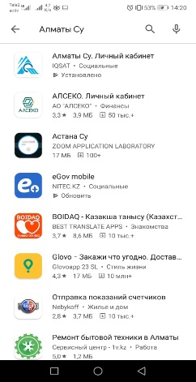
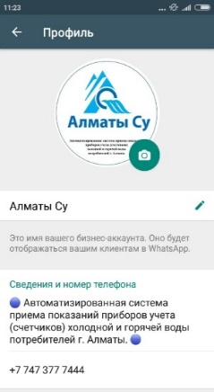
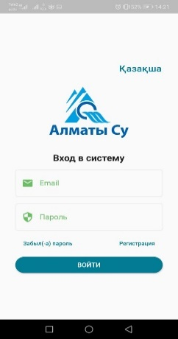

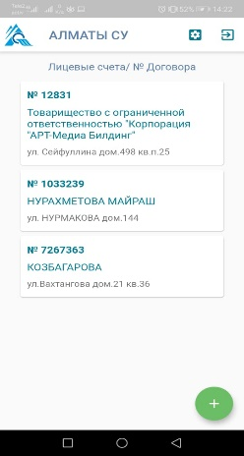
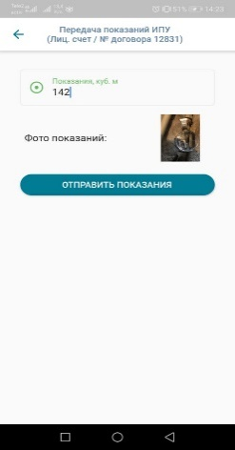
СУМЕН ЖАБДЫҚТАУ ЖӘНЕ СУ БҰРУ ҚЫЗМЕТТЕРІН ТҰТЫНУШЫЛАРМЕН ЖҮРГІЗІЛЕТІН ЖҰМЫС
ТҰТЫНУШЫНЫҢ ЖЕКЕ КАБИНЕТІНІҢ МОБИЛЬДІ ҚОСЫМШАСЫ
МОБИЛЬДІ ҚОСЫМШАДА МЫНАДАЙ ФУНКЦИЯЛАР КӨЗДЕЛГЕН:
ЖЕҚ-ның айғақтарын беру;
ЖЕҚ-ын пломбылауға өтінім;
ЖЕҚ-нан пломбыны шешуге өтінім;
ЖЕҚ-ның қолданыстағы тізілімі;
есептеулердің толық жазылуы;
төлемнің толық жазылуы және басқа құжаттар
20

Slide 23
ЕСЕПТЕУ АСПАПТАРЫМЕН ЖАРАҚТАНДЫРУ
Тұтынушылар топтары | Барлық үйлер мен пәтерлер | Есептеу құралдарымен жабдықталған үйлер | % | Барлық есептеу Аспаптары | Жұмыста / Шығарылды
Барлық жеке тұлғалар, оның ішінде; | 620 464 | 468 291 | 75% | 581 837 | 468 291 / 152 173
Көп пәтерлі тұрғын үйлер | 500 823 | 376 583 | 75% | 487 246 | 376 583 / 124 240
Жеке тұрғын үй құрылыстары | 119 641 | 91 708 | 77% | 94 591 | 91 708 / 27 933
Заңды тұлғалар | 31 207 | 31 207 | 100% | 34 669 | 34 669 / 0
Бюджеттік ұйымдар | 872 | 872 | 100% | 1 695 | 1 695 / 0
Барлығы: | 652 543 | 500 370 | 77% | 618 201 | 618 201 / 152 173
2025 жылдың соңындағы жағдай бойынша "Алматы Су" МКК 652 543 тұтынушысының 500 370 ( 77%) тұтынушысында 618 201 белгіленген есептеу аспабы бар, оның ішінде 618 201 (100%) -і жұмыс күйінде.

Slide 24
ТҰТЫНУШЫЛАР САНЫ
СУМЕН ЖАБДЫҚТАУ ҚЫЗМЕТІ БОЙЫНША ТҰТЫНУШЫЛАР САНЫ ТУРАЛЫ АҚПАРАТ
№ р/н | Әкімшілік аудан | Заңды тұлғалар | Бюджеттік ұйымдар | Ұжымдық шарттар | Бірыңғай төлем бойынша ПИК-і | Көппәтерлі тұрғын үй | Жеке тұрғын үй құрылысы | Барлығы
1 | Алатау ауданы | 2 471 | 66 | 147 | 12 | 40 191 | 27 842 | 70 729
2 | Алмалы ауданы | 5 662 | 169 | 15 | 15 | 90 985 | 4 254 | 101 100
3 | Әуезов ауданы | 4 101 | 124 | 27 | 17 | 104 897 | 5 988 | 115 154
4 | Бостандық ауданы | 6 753 | 153 | 20 | 33 | 115 199 | 5 244 | 127 402
5 | Жетісу ауданы | 2 146 | 62 | 17 | 9 | 28 043 | 15 892 | 46 169
6 | Медеу ауданы | 4 772 | 156 | 92 | 24 | 46 885 | 19 866 | 71 795
7 | Наурызбай ауданы | 2 012 | 30 | 41 | 23 | 38 882 | 12 886 | 53 874
8 | Түрксіб ауданы | 2 379 | 99 | 19 | 8 | 35 411 | 26 146 | 64 062
БАРЛЫҒЫ: |  | 30 296 | 859 | 378 | 141 | 500 493 | 118 118 | 650 285
СУ БҰРУ ҚЫЗМЕТІ БОЙЫНША ТҰТЫНУШЫЛАР САНЫ ТУРАЛЫ АҚПАРАТ
№ р/н | Әкімшілік аудан | Заңды тұлғалар | Бюджеттік ұйымдар | Ұжымдық шарттар | Бірыңғай төлем бойынша ПИК-і | Көппәтерлі тұрғын үй | Жеке тұрғын үй құрылысы | Барлығы
1 | Алатау ауданы | 2 483 | 66 | 52 282 | 52 282 | 52 282 | 52 282 | 52 282
2 | Алмалы ауданы | 5 687 | 170 | 98 055 | 98 055 | 98 055 | 98 055 | 98 055
3 | Әуезов ауданы | 4 117 | 125 | 112 662 | 112 662 | 112 662 | 112 662 | 112 662
4 | Бостандық ауданы | 6 767 | 153 | 124 387 | 124 387 | 124 387 | 124 387 | 124 387
5 | Жетісу ауданы | 2 223 | 63 | 36 062 | 36 062 | 36 062 | 36 062 | 36 062
6 | Медеу ауданы | 4 777 | 160 | 60 454 | 60 454 | 60 454 | 60 454 | 60 454
7 | Наурызбай ауданы | 2 041 | 30 | 46 609 | 46 609 | 46 609 | 46 609 | 46 609
8 | Түрксіб ауданы | 2 498 | 105 | 45 921 | 45 921 | 45 921 | 45 921 | 45 921
БАРЛЫҒЫ: |  | 30 593 | 872 | 154 | 144 | 500 820 | 43 849 | 576 432

Slide 25
СУМЕН ЖАБДЫҚТАУ ЖӘНЕ СУ БҰРУ ҚЫЗМЕТТЕРІНІҢ ҚВЗМТІ МЕН ТАРИФТЕРІНІҢ ПЕРСПЕКТИВАЛАРЫ
2026 жылғы 1 қаңтардан бастап 31 наурызға дейін инфляциялық қысымды барынша азайту және әлеуметтік тұрақтылықты қамтамасыз ету жөніндегі мемлекеттік шаралар шеңберінде 2025 жылғы 1 қыркүйекте бекітілген сумен жабдықтау және су бұру қызметтеріне тарифтер күшінде болды.
2026 жылдың 1 сәуірінен бастап үшінші тұтынушылар тобы – бюджеттік ұйымдар үшін сумен жабдықтау және су бұру қызметтеріне жаңа тарифтер бекітілді. Жеке тұлғалар мен басқа да тұтынушыларға арналған тарифтер өзгеріссіз қалды.
Жеке тұлғалардың сумен жабдықтауды тұтыну көлеміне қарай тұтынушылардың кіші топтары бойынша сараланған тарифтер 2026 жылғы 31 желтоқсанға дейін тоқтатылды.
Тұтынушы топтар | Тұтынушылар топтарының атауы | Сумен жабдықтау қызметтеріне |  |  |  | Су бұру қызметтеріне
 |  | 2026 жылғы 1 қантардан |  | 2026 жылғы 1 сәуірден |  | 2026 жылғы 1 қантардан |  | 2026 жылғы 1 сәуірден
 |  | ҚҚС-сыз | ҚҚС-мен | ҚҚС-сыз | ҚҚС-мен | ҚҚС-сыз | ҚҚС-мен | ҚҚС-сыз | ҚҚС-мен
1 топ | жеке тұлғалар | 66,00 | 76,56 | 66,00 | 76,56 | 40,95 | 47,50 | 40,95 | 47,50
 | жылу энергиясын өндірумен айналысатын ұйымдар жылу энергиясын өндіру процесінде өз мұқтаждарына суды тұтыну көлемі және ыстық сумен жабдықтау қызметтерін көрсету кезінде (ыстық сумен жабдықтаудың ашық жүйесі кезінде) қоректендіру көлемі шегінде; жылу энергиясын берумен және бөлумен айналысатын ұйымдар, бекітілген нормативтік техникалық ысыраптардың көлемі шегінде; жылу энергиясын беру және бөлумен айналысатын ұйымдар; жылу энергиясын өндіру процесінде жылу энергиясын сумен жабдықтау және (немесе) су бұру | 66,00 | 76,56 | 66,00 | 76,56 | 40,95 | 47,50 | 40,95 | 47,50
2 топ | басқа тұтынушылар - бірінші және үшінші топтардың құрамына кірмейтін заңды тұлғалар | 350,00 | 406,00 | 350,00 | 406,00 | 170,00 | 197,20 | 170,00 | 197,20
3 топ | бюджет қаражаты есебінен ұсталатын ұйымдар | 393,30 | 456,23 | 311,51 | 361,35 | 145,50 | 168,78 | 162,66 | 188,69
Кәсіпорын 2026 жылдың екінші жартысында тарифті өзгертуге өтінім беруді жоспарлап отыр.
Бұл шара компанияның тұрақты жұмысын қамтамасыз ету үшін қажет және келесі негізгі факторларды қамтиды:
Адам ресурстарын сақтау үшін жалақы деңгейін энергетикалық сала стандарттарына дейін жеткізу.
Қосымша техникалық қызмет көрсету және пайдалану шығындарын талап ететін жаңа сумен жабдықтау және ағынды суларды бұру желілері мен қондырғыларын қосу.
Қызметтердің құнына тікелей әсер ететін стратегиялық тауарлардың (электр энергиясының) қымбаттауы.

Slide 26
НАЗАРЛАРЫҢЫЗҒА РАХМЕТ!!!

